Slide 1
YJK3.1版本介绍
2021
——上部结构、新广东高规、舒适度、弹塑性及接口

Slide 2
1
上部结构计算
目
2
新广东高规
录
3
CONTENT
楼板舒适度
4
弹塑性分析
5
5
软件接口
钢结构设计

Slide 3
01
上部结构计算

Slide 4
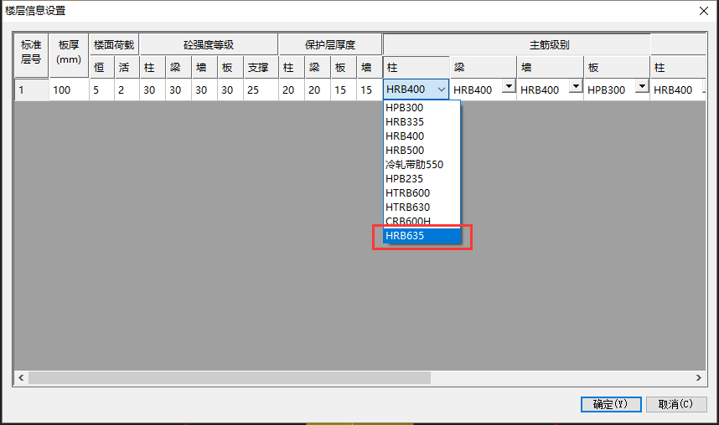
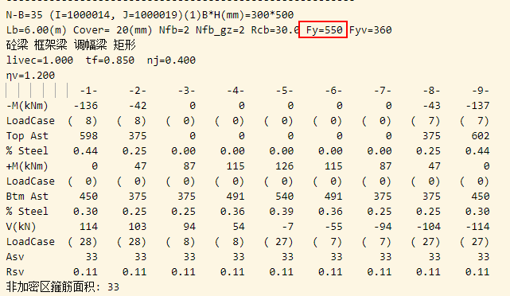
一、增加对HRB635钢筋支持
上部结构计算
根据《635MPa级热轧带肋高强钢筋应用技术标准》等技术规程，软件增加对HRB635等级钢筋的支持。

Slide 5
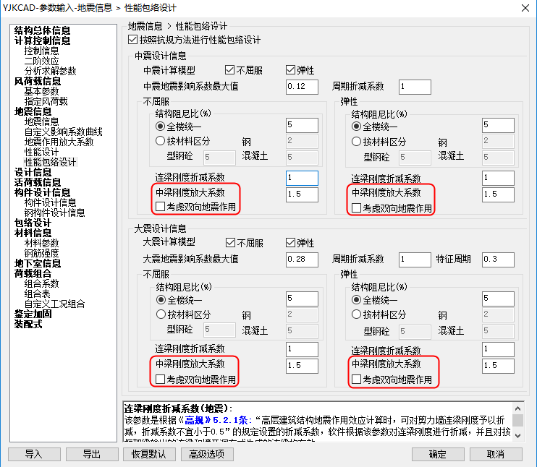
二、灵活的“性能包络设计”
上部结构计算
“性能包络设计”菜单中增加“中梁刚度放大系数”、“考虑双向地震作用”两个参数，可分别对不同性能水准进行控制。
使用性能包络设计时，程序会将小震设计配筋结果与性能设计配筋结果进行包络取大，新增的参数设置可以对性能设计与小震计算分别取值，为用户设计提供更大的自由度。

Slide 6
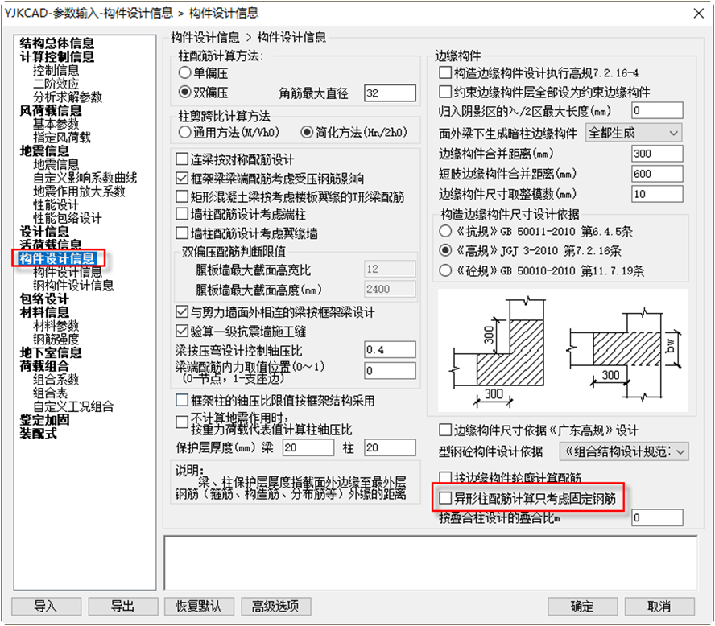
三、增加“异形柱配筋计算只考虑固定钢筋”参数
上部结构计算
之前软件对于异形柱的纵向受力钢筋是考虑截面中所有纵向钢筋，新版本提供该参数来决定是否将分布钢筋考虑为非受力钢筋。
当勾选该选项后，异形柱的计算配筋和配筋率只考虑肢端和折角处的纵向钢筋。

Slide 7
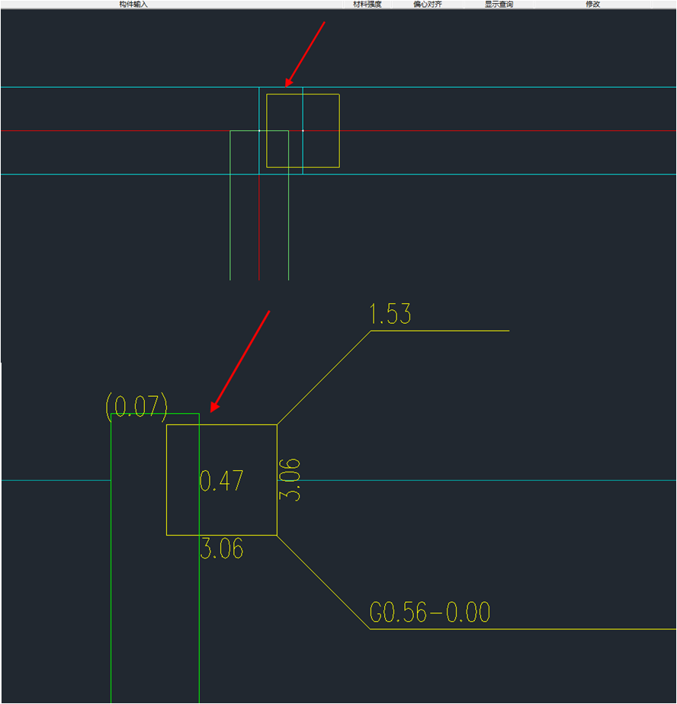
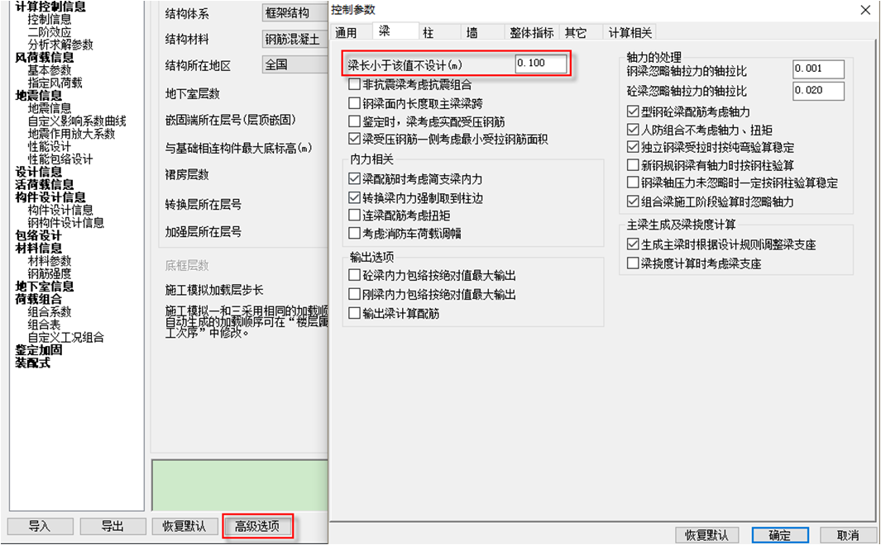
四、增加“梁长小于该值不设计”参数
上部结构计算
在“计算参数”-“高级选项”-“梁”中增加“梁长小于该值不设计”参数，对于小于该值的短梁不进行配筋设计，默认为“0.1m”。

Slide 8
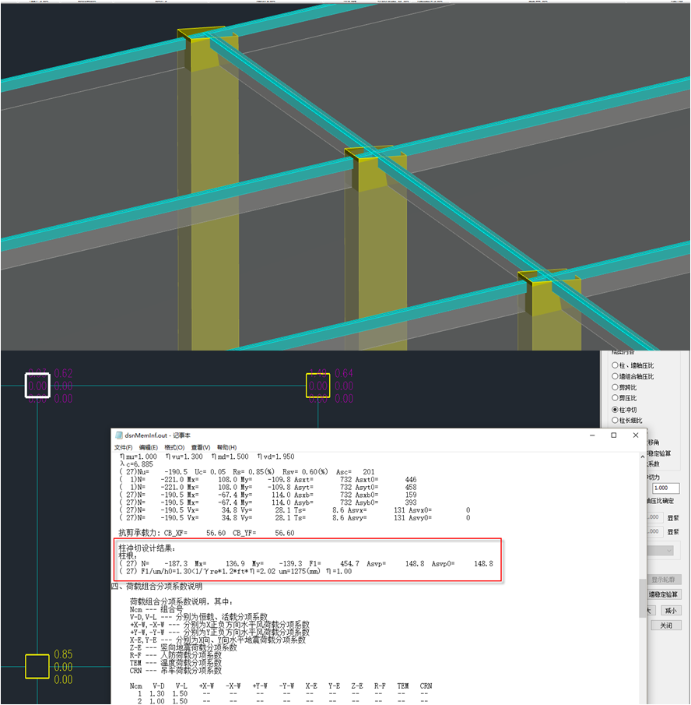
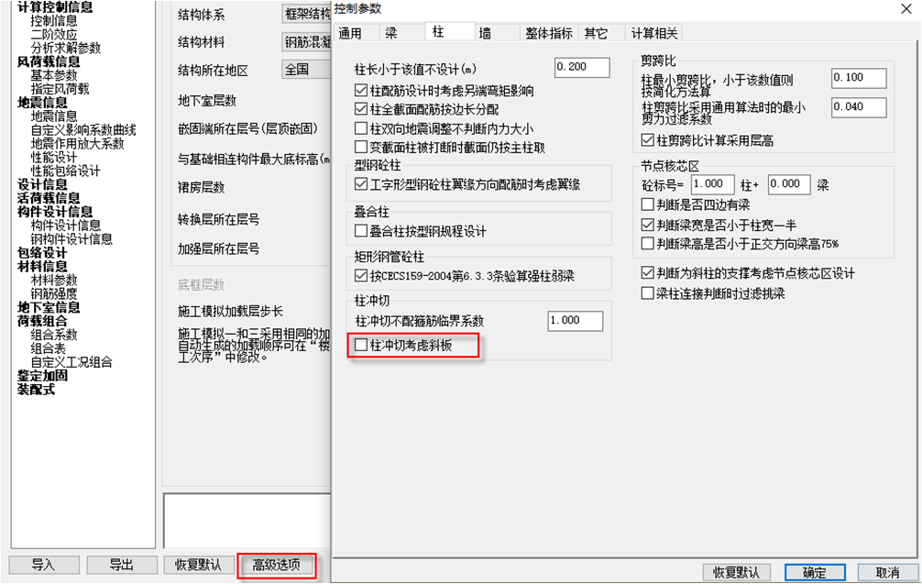
五、增加“柱冲切考虑斜板”参数
上部结构计算
在“计算参数”-“高级选项”-“柱”中增加“柱冲切考虑斜板”参数，此时对于斜板能够计算柱对其的冲切。

Slide 9
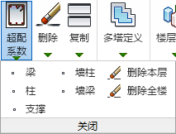
六、可指定单层或单构件的超配系数
上部结构计算
计算参数中设置“实配钢筋超配系数”
前处理特殊构件定义增加“超配系数”菜单
①
全楼级
②
楼层级
③
构件级
前处理的“楼层属性”中“楼层信息”表按层设置

Slide 10
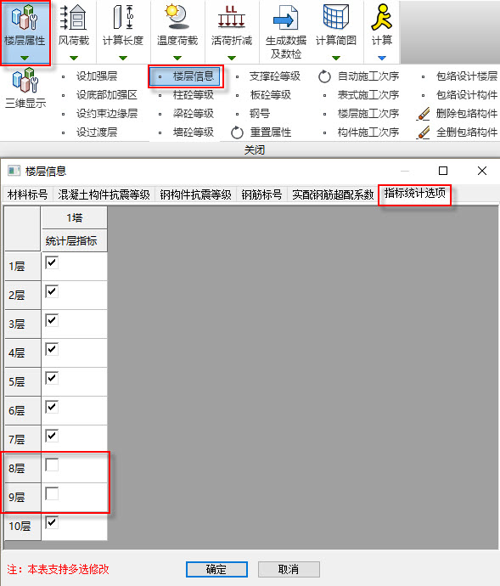
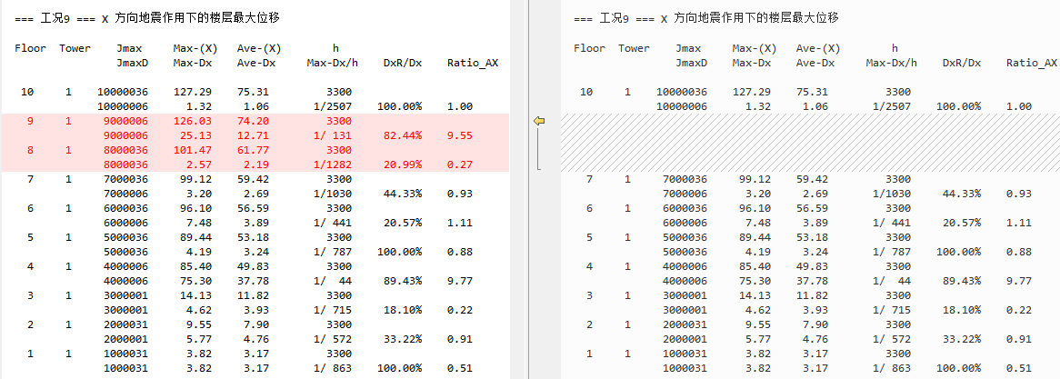
七、指定某一层不进行整体指标统计
上部结构计算
用户可以根据工程需要手工指定某些楼层不进行整体指标统计。忽略统计后只是隐藏当前层的指标输出，对其他层的统计没有影响。

Slide 11
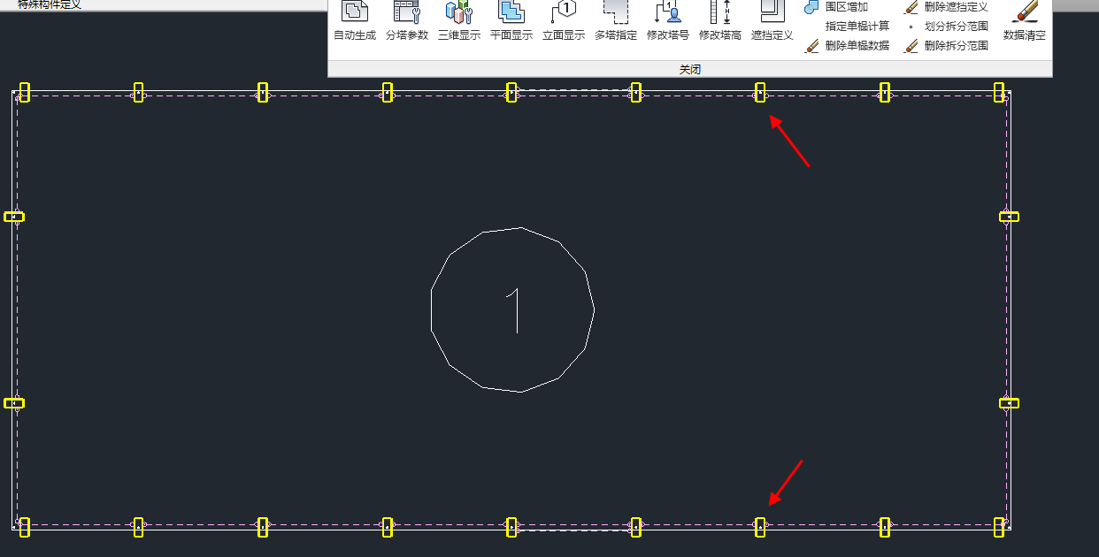
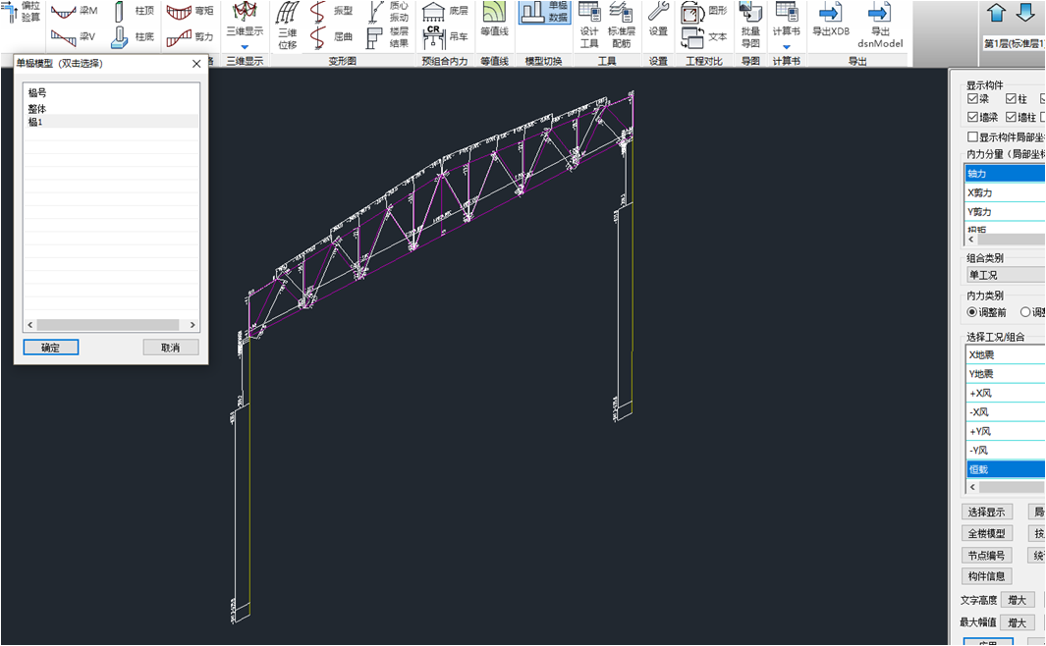
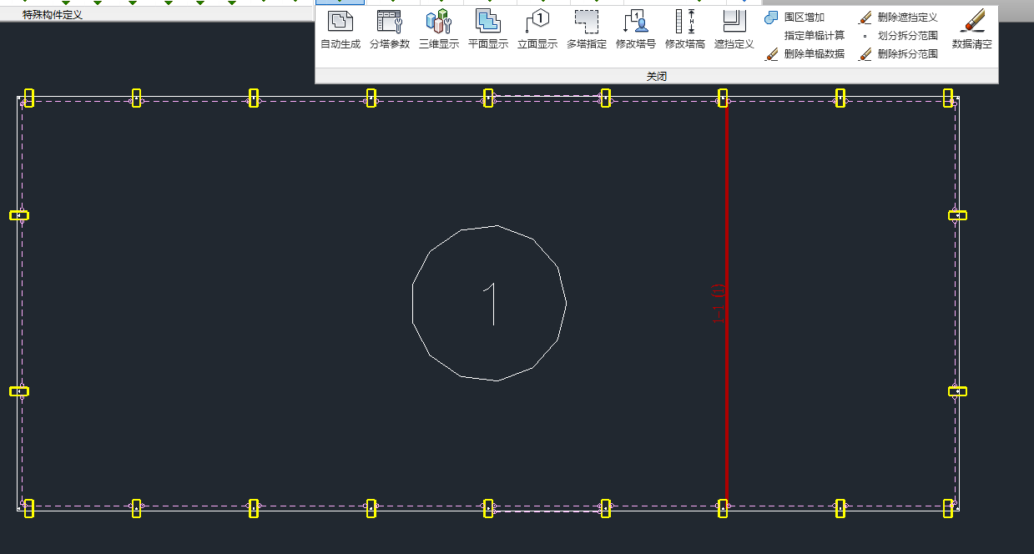
八、增加指定单榀计算功能
上部结构计算
可以手工指定某条轴线或轴线上两个节点之间为一榀，程序按单榀模型进行计算和设计。
通过“设计结果”模块的“模型切换”项查看单榀结果。

Slide 12
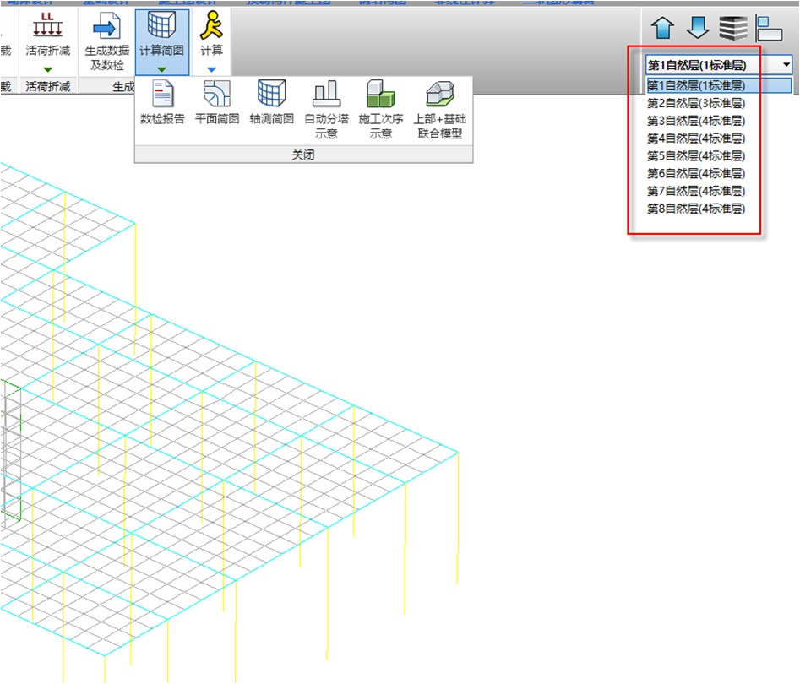
九、轴测简图切换楼层菜单中增加标准层信息
上部结构计算
在“前处理”-“轴测简图”中，右上角切换楼层时，增加对自然层-标准层之间关系的输出，方便用户进行查看 。

Slide 13
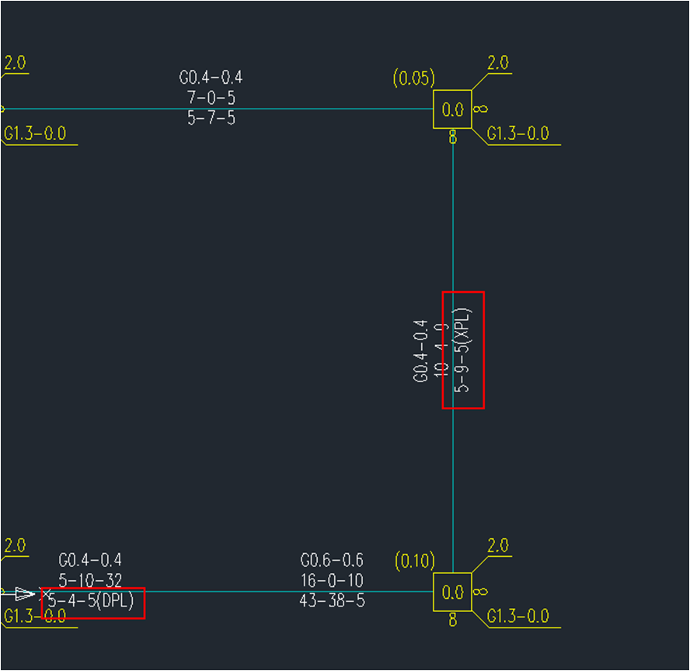
十、梁的偏拉验算区分大偏拉和小偏拉
上部结构计算
梁的偏拉验算中根据混凝土规范区分梁的受拉是大偏拉还是小偏拉，并给出提示“XPL(小偏拉)”或“DPL(大偏拉)”。

Slide 14
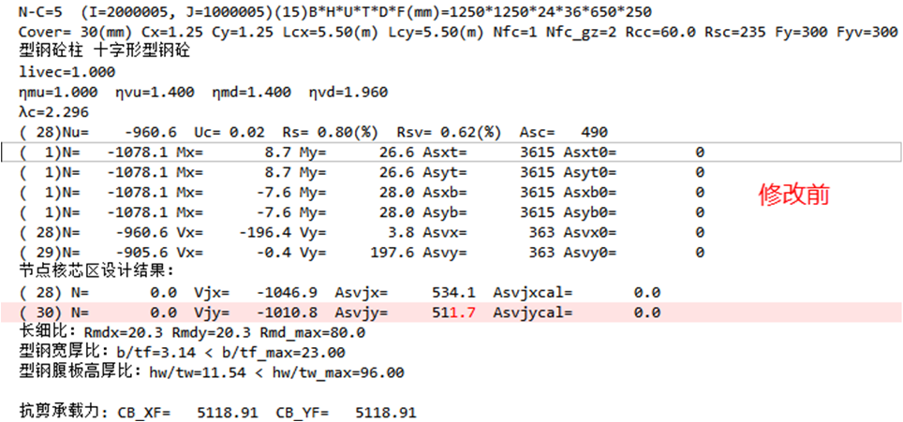
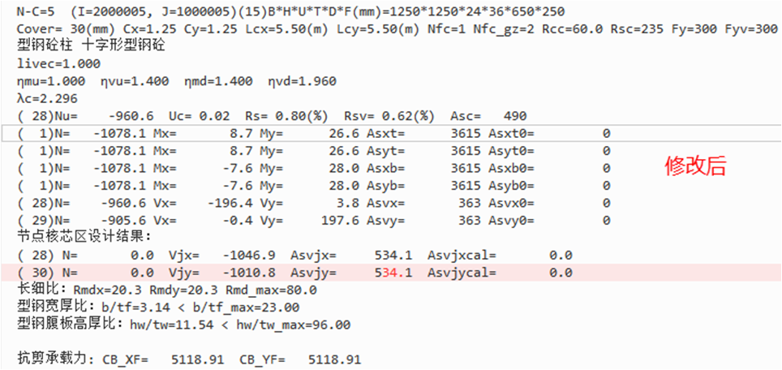
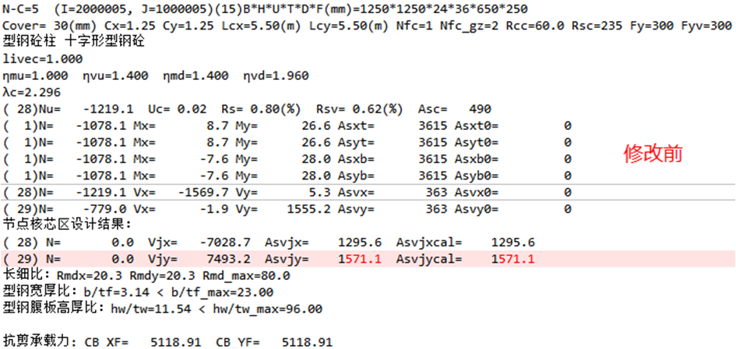
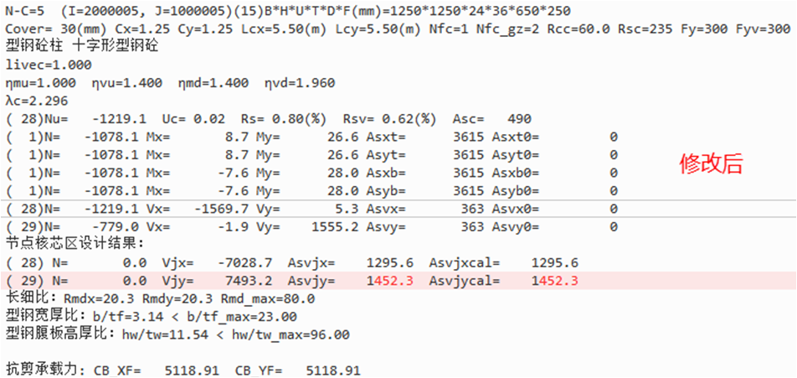
十一、型钢混凝土柱与型钢混凝土梁连接的梁柱节点，受剪承载力计算时的取值变化
上部结构计算
as’的取值，由原先考虑受压区钢筋与型钢翼缘共同合力点改为仅考虑受压区钢筋，引起钢筋结果变化。
构造控制
计算控制

Slide 15
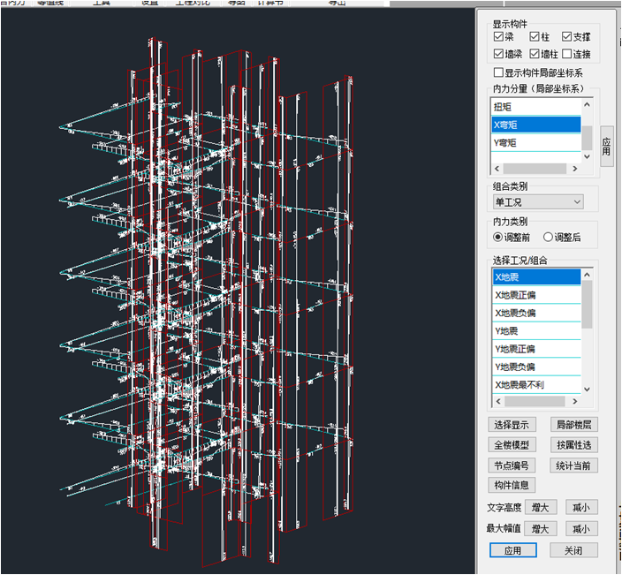
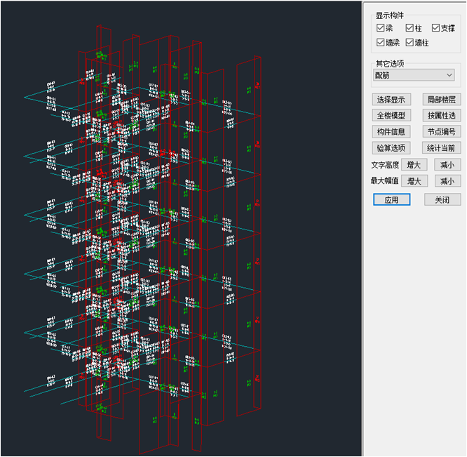
十二、三维图中能够保留上一次的选择构件
上部结构计算
在设计结果中的三维图界面中，用户通过“选择显示”、“局部楼层”等操作命令，对当前模型显示的构件或楼层进行编辑后，切换到别的三维图界面时，编辑会予以保留。

Slide 16
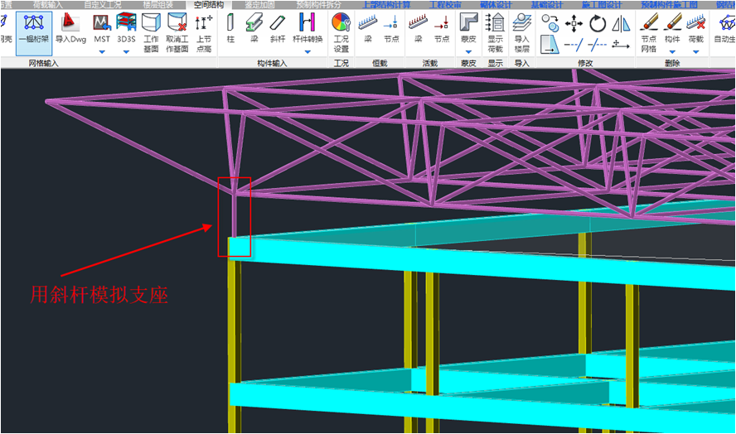
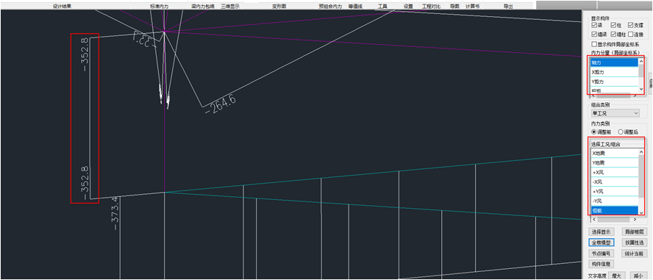
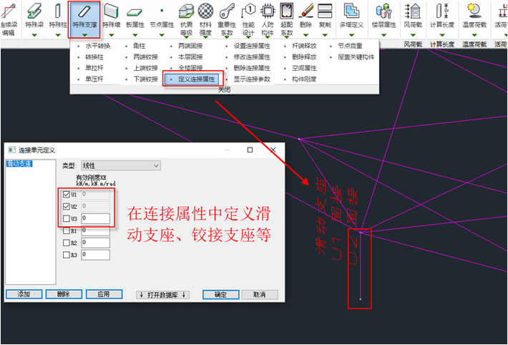
十三、对空间结构支座的模拟
上部结构计算
对于空间结构与普通层之间的连接，程序提供单点约束、两点约束及斜杆连接等方式。当用户希望得到空间层支座的反力时，建议用斜杆连接建模，通过指定弹性连接来模拟支座。计算完成后通过查看该斜杆内力来得到支座的反力。

Slide 17
02
新广东高规
广东省标准《高层建筑混凝土结构技术规程》DBJ/T 15-92-2021
软件同时提供2013、2021两个版本规范

Slide 18
一、修改地震影响系数曲线
广东高规-2021
地震影响系数最大值按表4.3.8-1~4.3.8-3采用，不按照4.3.9-1公式计算
1
2
特征周期按表4.3.8-4取值，并考虑“计算罕遇地震作用时，特征周期应增加0.05s”的要求；
地震影响系数曲线按照4.3.9条执行，阻尼调整系数η有较大变化
3
4
弹性时程计算支持与新广东高规反应谱结果进行对比。

Slide 19
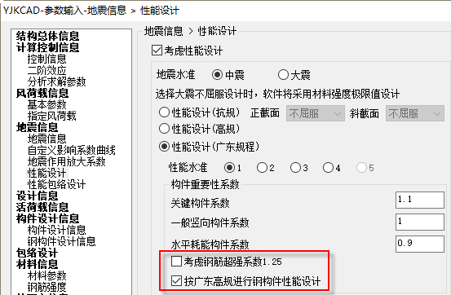
二、修改抗震承载力计算
广东高规-2021
取消与抗震等级相关的构件内力调整
B
取消承载力抗震调整系数γ_{RE}
A
不调整内力包括：框架梁、连梁剪力调整系数；框架柱、框支柱弯矩与剪力调整系数；剪力墙弯矩与剪力调整系数。
依据规范3.9.5条，承载力利用系数ξ、地震力折减系数c等由软件自动确定
C
依据规范3.9.5条条文说明，增加钢筋超强系数的设置
在中高延性时，对受弯、压弯承载力计算采用钢筋超强系数1.25，更有利于实现结构的强剪弱弯。
D
依据规范12.4.20-12.4.23条，对钢构件进行性能设计。
E
Notes:
对钢构件也可以进行设防烈度下的性能设计，分别分为4个性能目标和4个性能水准，不同性能水准下执行不同的承载力利用系数、地震力折减系数。然后依据《高钢规》JGJ 99进行构件截面的承载力验算。同时软件根据表12.4.22和表12.4.23进行板件宽厚比的验算。

Slide 20
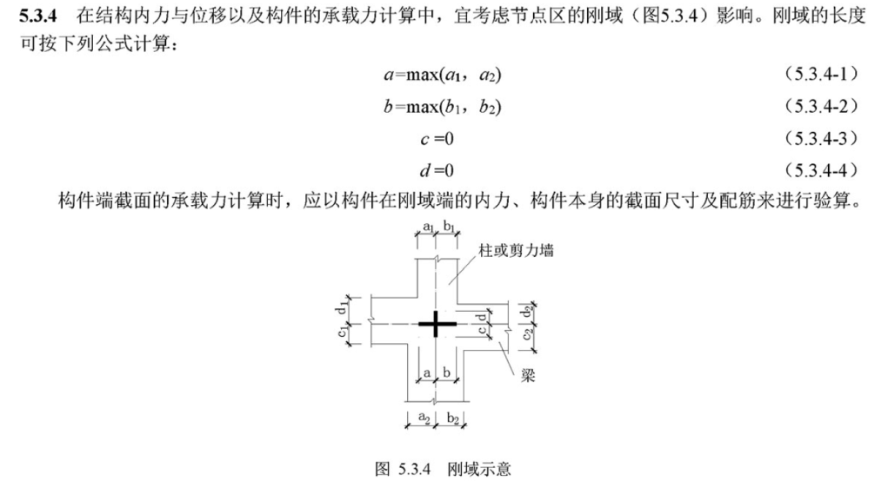
三、修改梁端刚域计算公式，并取消柱端刚域
广东高规-2021
勾选梁端刚域后，根据规范5.3.4条计算梁端刚域范围
梁端刚域
根据规范5.3.4条，程序自动取消柱端刚域的勾选（如果之前勾选的话），但如果用户仍然手动继续勾选，则按照旧规范计算柱端刚域。
柱端刚域
650,000

Slide 21
四、修改楼层承载力限值
广东高规-2021
当承载力之比在0.75与0.8区间时，软件无提示
当承载力之比小于0.75时，软件输出超限提示

Slide 22
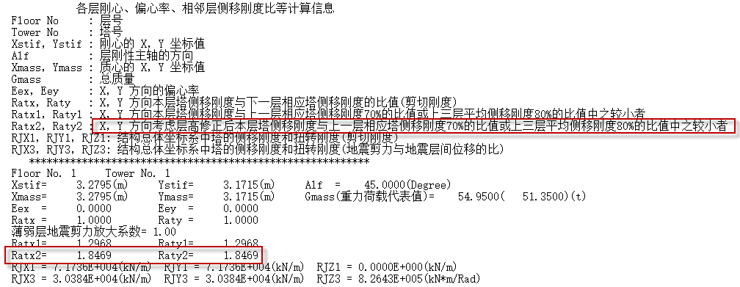
五、修改楼层刚度比计算
广东高规-2021
刚度比计算根据表3.1.4中第4条进行修改，在Ratx2、Raty2中输出计算结果。
4 侧向刚度不规则
在地震作用下，某一层的侧向刚度小于相邻上一层的70%，或小于其上相邻三个楼层
侧向刚度平均值的80%，则该层的侧向刚度不规则。

Slide 23
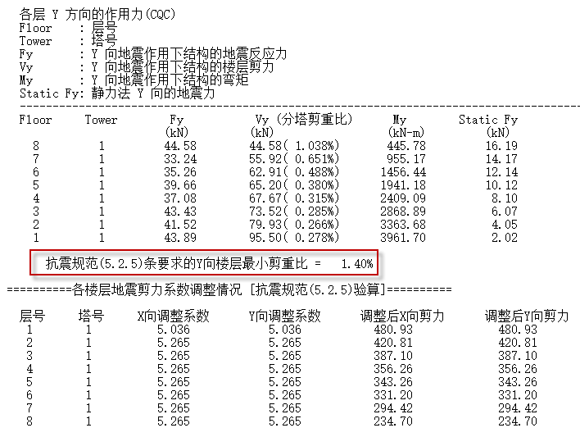
六、修改剪重比调整
广东高规-2021
4.3.12 水平设防烈度地震作用计算时，结构对应于地震作用标准值的底部剪力应符合下式要求：
其中：水平地震剪力系数根据表4.3.12-1~4.3.12-3取值；V_{EK}—结构对应于水平地震作用标准值的底部剪力；G_{E}－建筑物重力荷载代表值。
根据场地类别和地震烈度在表4.3.12-1~4.3.12-3取值

Slide 24
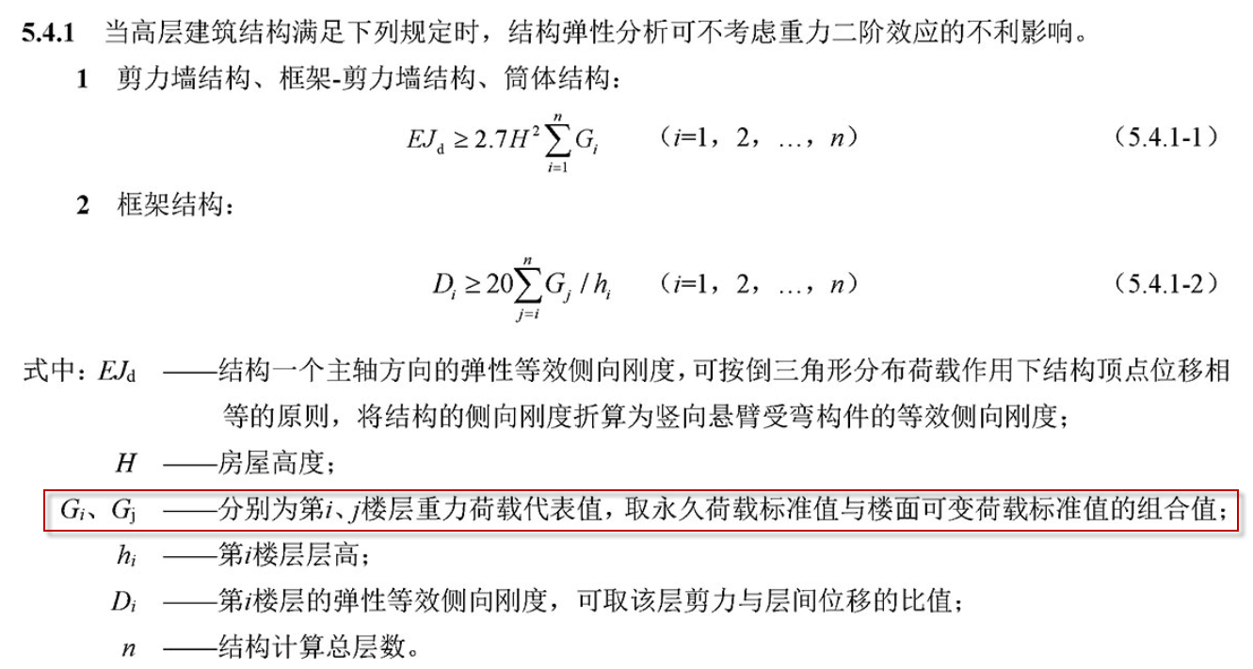
七、整体稳定验算按1.0恒+0.5活计算
广东高规-2021
根据5.4.1条进行修改，采用重力荷载代表值计算整体稳定。
整体稳定验算结果在wmass文件中输出：

Slide 25
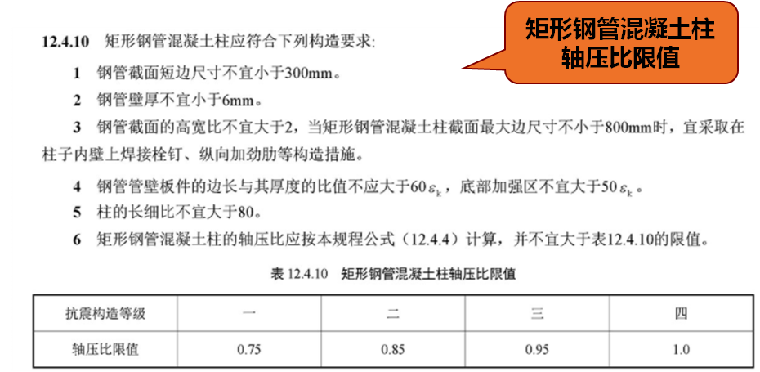
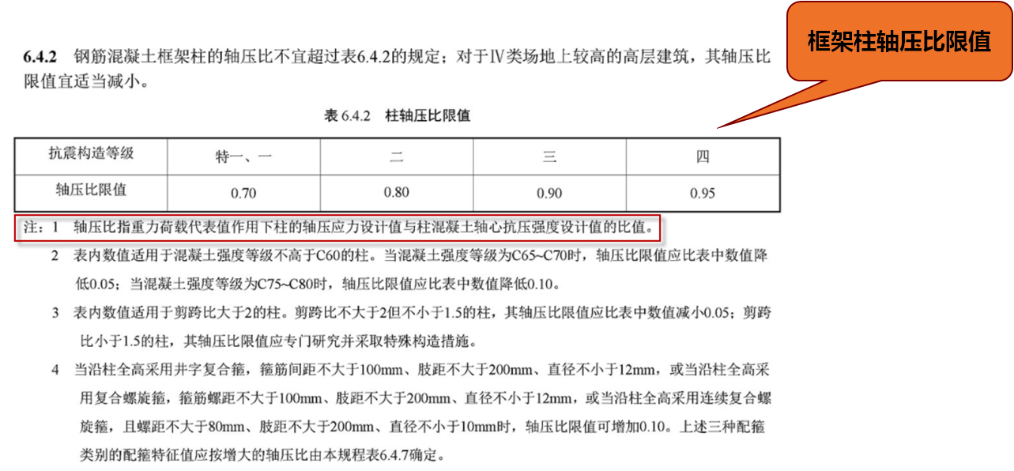
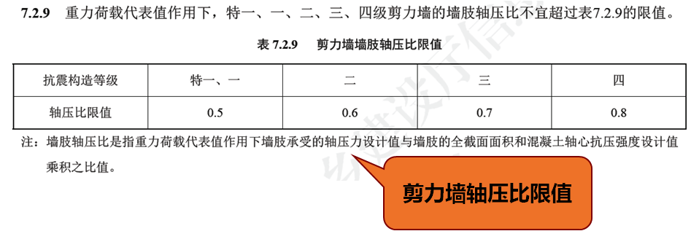
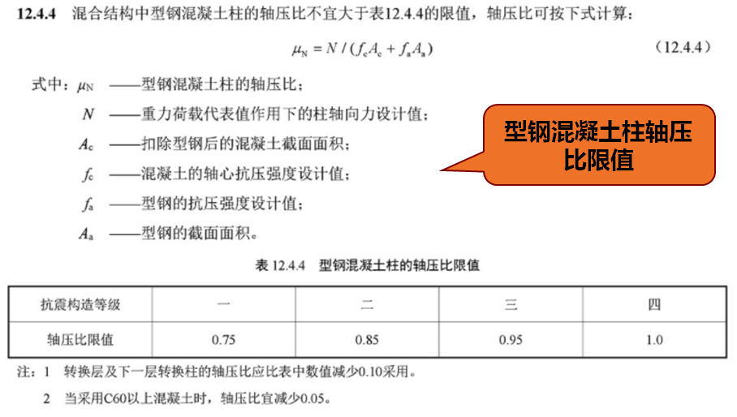
八、修改各种结构体系下的柱、墙轴压比限值
广东高规-2021
柱的轴压比由抗震组合改为重力荷载代表值的设计值，且简化了各种结构类型的限值；
依据表6.4.2，对框架柱轴压比限值修改；依据表12.4.4，对型钢混凝土柱轴压比限值修改；依据表12.4.10，矩形钢管混凝土柱轴压比限值修改；
剪力墙的轴压比基本没有变化，增加了特一级的限值，不过之前程序在处理特一级的时候就是按照一级的限值，故没有变化。放松了三、四级的限值。

Slide 26
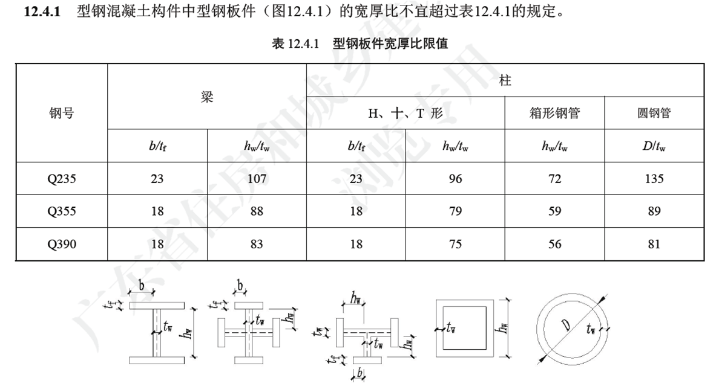
九、修改型钢板件宽厚比限值
广东高规-2021
表12.4.1中，根据《新钢标》的精神，将Q345钢号改为Q355，同时圆钢管依据公式 得到限值。

Slide 27
十、修改零应力区验算
广东高规-2021
重力荷载与风荷载标准组合下，限值改为0；
重力荷载与设防烈度地震作用标准组合下，限值改为20%。

Slide 28
十一、修改位移角和位移比的验算
广东高规-2021
位移角限值改为了1/180，且不再与结构类型相关。
位移比限值改为了1.65。

Slide 29
十二、修改板柱剪力墙二道防线验算
广东高规-2021
板柱剪力墙的二道防线调整为：
抗风时，剪力墙承担90%以上层剪力；
抗震时，剪力墙承担100%层剪力，且取消了板-柱部分承担20%的层剪力的要求。
Notes:
程序中，计算参数-设计信息中的0.2V0分段调整设置需要用户手动填写起始、终止层号，故不进行修改即可，此时程序自动按照规范要求进行剪力墙内力的调整，不过需注意此时调整系数上限会起作用。而如果用户手动对0.2V0分段调整进行了设置，则执行用户的操作。

Slide 30
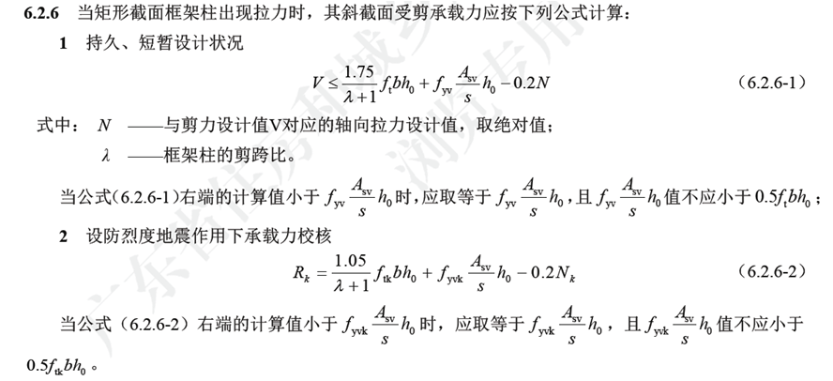
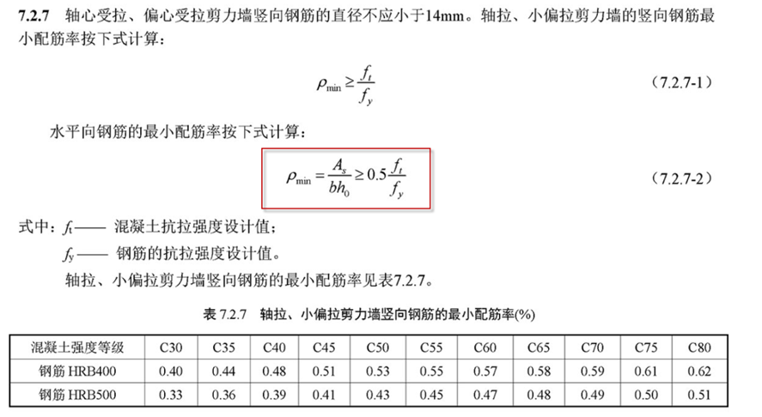
十三、修改梁、柱、墙拉剪验算时的公式
广东高规-2021
梁、柱受拉时，斜截面计算公式中的系数由0.36改为0.5 ；
增加了对受拉剪作用的剪力墙水平分布筋最小配筋率0.5ft/fy计算的支持。
Notes:
程序中，计算参数-设计信息中的0.2V0分段调整设置需要用户手动填写起始、终止层号，故不进行修改即可，此时程序自动按照规范要求进行剪力墙内力的调整，不过需注意此时调整系数上限会起作用。而如果用户手动对0.2V0分段调整进行了设置，则执行用户的操作。

Slide 31
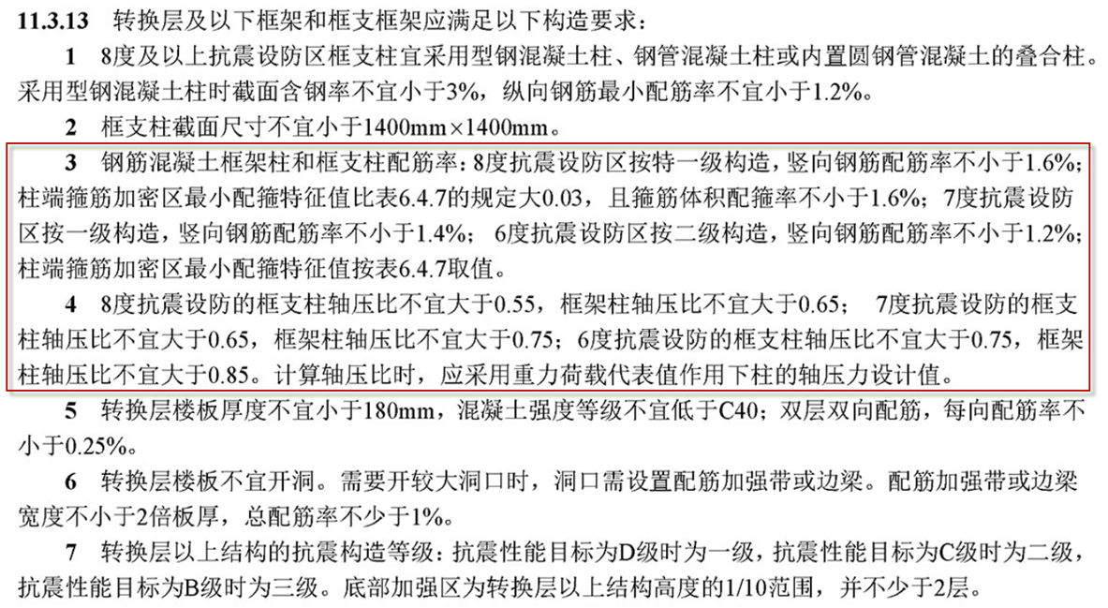
十四、增加全框支剪力墙结构
广东高规-2021
对全框支剪力墙结构中的框架柱、框支柱轴压比限值进行了支持；
对全框支剪力墙结构中的框架柱、框支柱配筋率进行了支持。
Notes:
程序中，计算参数-设计信息中的0.2V0分段调整设置需要用户手动填写起始、终止层号，故不进行修改即可，此时程序自动按照规范要求进行剪力墙内力的调整，不过需注意此时调整系数上限会起作用。而如果用户手动对0.2V0分段调整进行了设置，则执行用户的操作。

Slide 32
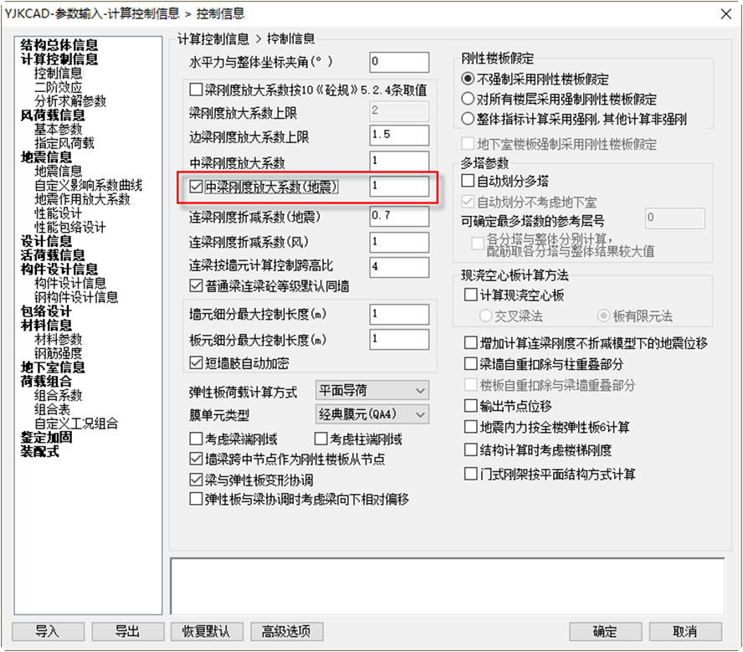
十五、增加地震下梁刚度放大系数设置
广东高规-2021
为适应新广东高规地震作用按设防烈度计算的改动，程序在“计算参数”-“计算控制信息”中增加“中梁刚度放大系数（地震）”参数。
该系数将抗震和非抗震状态下梁的刚度放大系数分开。该系数影响下的梁刚度用于模型的模态计算，地震下位移、内力计算。
Notes:
程序中，计算参数-设计信息中的0.2V0分段调整设置需要用户手动填写起始、终止层号，故不进行修改即可，此时程序自动按照规范要求进行剪力墙内力的调整，不过需注意此时调整系数上限会起作用。而如果用户手动对0.2V0分段调整进行了设置，则执行用户的操作。

Slide 33
十六、增加对四级抗震时“可不设约束边缘构件最大轴压比”及“约束边缘构件lc和λv”的支持
广东高规-2021
根据7.2.10和7.2.11，增加对四级抗震时“剪力墙可不设约束边缘构件的最大轴压比”及“约束边缘构件沿墙肢的长度lc和其配箍特征值λv”的支持。
Notes:
程序中，计算参数-设计信息中的0.2V0分段调整设置需要用户手动填写起始、终止层号，故不进行修改即可，此时程序自动按照规范要求进行剪力墙内力的调整，不过需注意此时调整系数上限会起作用。而如果用户手动对0.2V0分段调整进行了设置，则执行用户的操作。

Slide 34
03
楼板舒适度

Slide 35
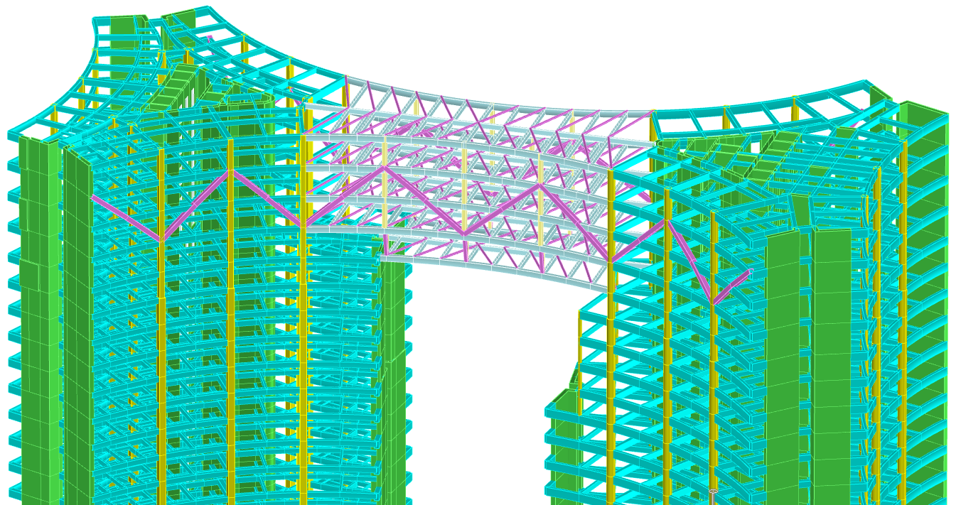
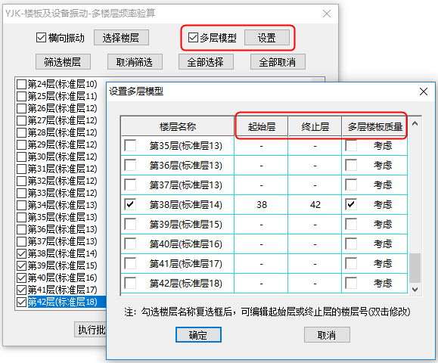
一、舒适度增加多楼层参数选项
楼板舒适度
对于大多数普通结构来说，其他楼层对本层的约束都通过柱子或斜杆的端部固接来考虑，计算模型中只考虑本层即可。
对于一些特殊结构，比如桁架结构，一般的建模方式是下弦杆和柱子建一层，上弦杆和腹杆建一层，腹杆被处理成上端固接的模型，与实际不符，计算结果差异很大。
增加多层模型
可考虑多层楼板质量
可以将几个楼层放在一个模型中，真实考虑其他楼层对本层的实际约束和实际刚度。
当勾选后，在计算模型中会考虑其他楼层的楼板质量，否则则只考虑本层的楼板质量。
Notes:
同时也增加了多楼层时是否考虑其他层楼板质量的选项-“多层楼板质量”。

Slide 36
04
弹塑性分析

Slide 37
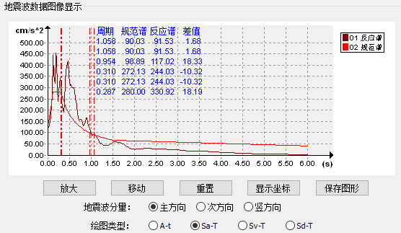
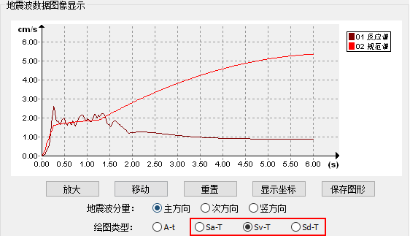
一、地震波选择
弹塑性分析
加速度谱-周期显示
反应谱与规范谱对比
优化地震波数据的显示
根据参数设置中“峰值加速度”及“峰值加速度类型(PGA/EPA)”的修改实时更新。
3.1版本新增加速度谱-周期(S_{a}-T)、速度谱-周期(S_{v}-T) 、位移谱-周期(S_{d}-T)等形式。

Slide 38
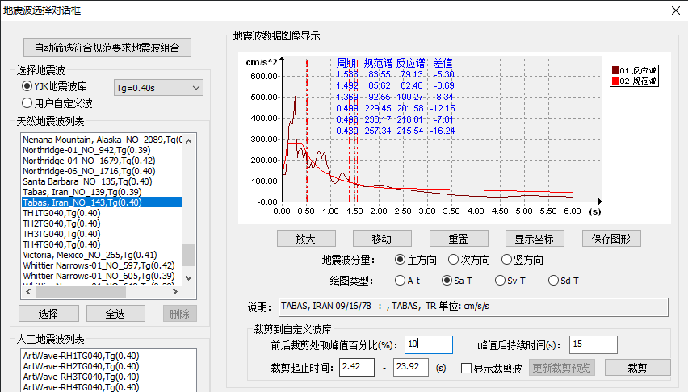
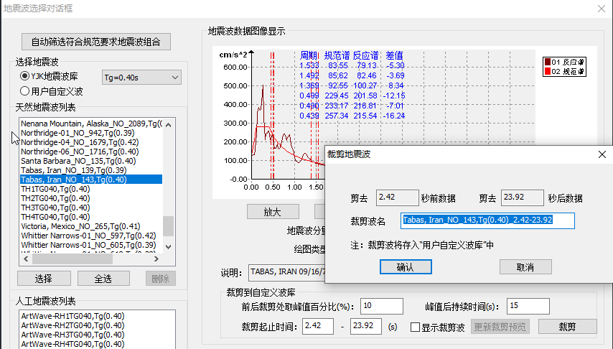
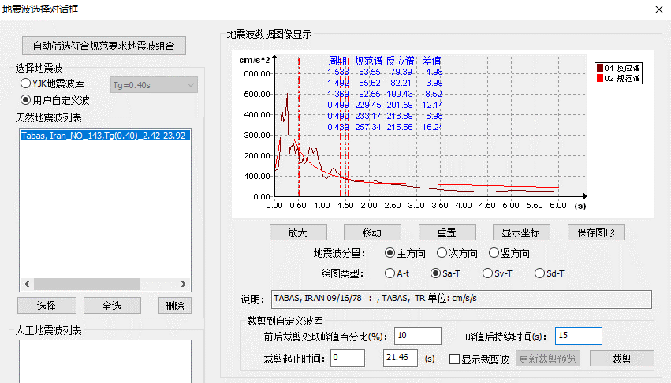
二、地震波选择-新增裁剪地震波功能
弹塑性分析
可实时显示裁剪波及更新裁剪预览；裁剪后的地震波被保存在用户自定义波库中，可直接用于选波和后续计算。
原始地震波
地震波裁剪
裁剪结果

Slide 39
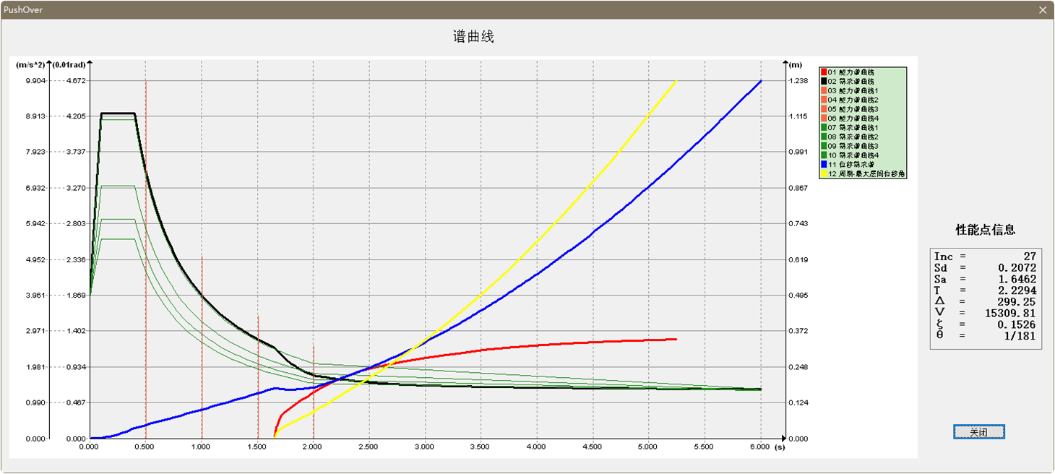
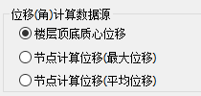
三、非线性计算模块丰富后处理功能
弹塑性分析
优化静力弹塑性的谱曲线显示
静力
在能力谱和需求谱曲线显示中，将能力谱曲线、加速度需求谱曲线、位移需求谱曲线及周期-最大层间位移角曲线整合在一张图中，方便用户查看。
动力
动力弹塑性新增最大位移及平均位移结果
“楼层时程曲线”和“楼层最大响应”菜单增加节点计算位移（最大位移）和节点计算位移（平均位移）的输出。
转ABAQUS弹塑性分析
Abaqus接口
新增支持多个版本（6.14-4，2016、2017、2018、2019、2020）；
支持刚性杆件导入ABAQUS；
支持带有隔震支座（单点、斜杆方式建模）的模型导入ABAQUS。
非线性计算模块

Slide 40
05
软件接口

Slide 41
内容概括
软件接口
1
PKPM接口
接
2
ETABS接口
3
SAP2000接口
口

Slide 42
一、升级PKPM转YJK接口
软件接口
01
全面支持PK V5版本
02
转换方式改为接入PKPM的 jwd文件
在PKPM建模模块状态，点击左上角，导出PKPM的数据文件“*.jwd”。然后在YJK中新建模型，通过左上角“导入”菜单将“*.jwd”文件导入YJK即可。

Slide 43
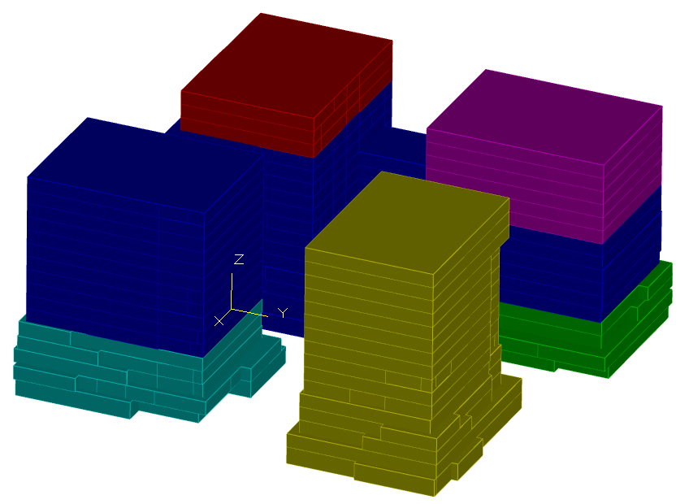
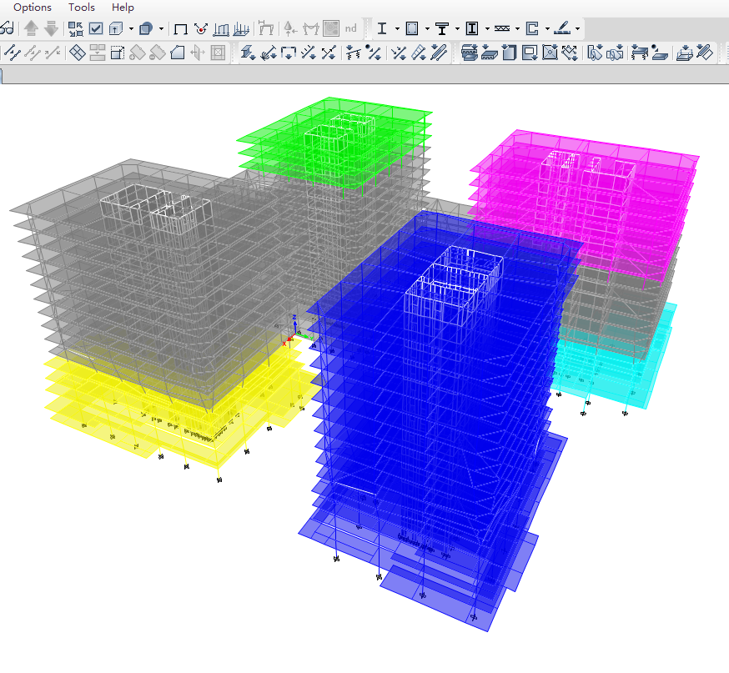
二、ETABS 接 口
软件接口
YJK中多塔属性转入ETABS

Slide 44
二、ETABS 接 口
软件接口
将YJK中设置的轴线网格导入ETABS中

Slide 45
二、ETABS 接 口
软件接口
将YJK中悬挑板导入ETABS中

Slide 46
三、SAP2000 接 口
软件接口
YJK中各类板对应的转入SAP2000
将YJK中的刚性板对应导入SAP2000为膜+刚性约束；YJK中的弹性板3对应导入SAP2000为厚壳+刚性约束；YJK中的弹性板6对应导入SAP2000为厚壳；YJK中的弹性膜对应导入SAP2000为膜。平面导荷对应为Uniform to Frame(Shell)，有限元导荷对应为Uniform (Shell)。

Slide 47
全国服务热线：010-86489797
谢谢

